Slide 1
Machine Learning
Corso AI Engineering - Lezione 2

Slide 2

INDICE
Cosa è il Machine Learning?
Quando usare il Machine Learning?
Supervised Learning
Unsupervised Learning
Reinforcement Learning
Tecniche di Machine Learning
MACHINE
LEARNING

Slide 3
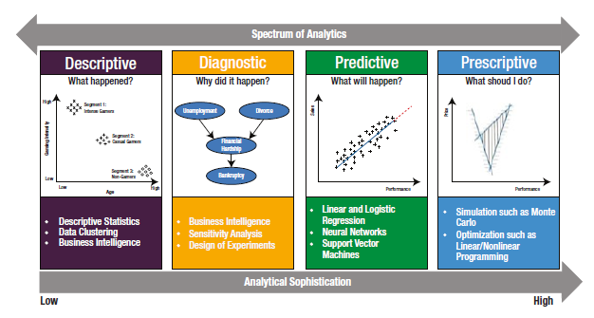
COS’È IL MACHINE LEARNING?
Machine Learning è una branca dell’intelligenza artificiale e basa le sue fondamenta sul principio di apprendimento automatico a partire da dati, identificando autonomamente modelli con un intervento umano ridotto.
ML comprende un insieme di tecniche di definizione automatica di modelli analitici/predittivi

Slide 4


QUANDO USARE IL MACHiNE LEARNING?
Risorse
Problematiche
Domande e obiettivi ben posti
Dati pertinenti
Dati accurati
Dati coerentemente connessi
Tanti dati (size matters)
Troppo complesso: non si riesce a formalizzare e programmare.
Troppo grande: non si riesce a scalare la soluzione.
Troppo specifico: la soluzione deve essere adattabile e personalizzabile.
Automatismo: problemi a tenere traccia della soluzione manualmente, necessario automatismo.

Slide 5
COSA È UN MODELLO?
Un parametro del modello è un valore calcolato internamente al modello a partire dai dati.
DATI
MODELLO
OUTPUT
Modello, Parametri e Iperparametri
IPERPARAMETRI
PARAMETRI
Un modello è una “funzione” che mette in relazione i dati in input con l’output desiderato. Un modello può essere costituito da una semplice funzione matematica ma anche da algoritmi di elaborazione più complessi.
Un iperparametro del modello è un parametro esogeno al modello.
Modificando gli iperparametri in input al modello è possible eseguire un tuning del modello per migliorarne l’efficacia o migliorarne il processo di apprendimento

Slide 6


POSSIBILI CAMPI DI APPLICAZIONE
Cosa piace ai miei clienti?
Chi è intenzionato a comprare il mio prodotto?
Quanto cresceranno gli investimenti?
C’è qualche errore?
4
3
0.4
2
error
1
0.2
0
0
-1
-0.2
-2
-0.4
error
-3
-0.6
-4
3
-0.5
-0.4
-0.3
-0.2
-0.1
0
0.1
0.2
-3
-2
-1
0
1
2

Slide 7
Supervised
Unsupervised
Reinforcement

Slide 8
SUPERVISED LEARNING
Supervised Learning
Nel supervised learning abbiamo degli esempi di coppie input-output realmente misurate, che possono essere usate come guida per l’algoritmo di apprendimento supervisionato durante la fase di training.
Dividendo in due parti il dataset originario possiamo usarne una parte per addestrare il modello e la seconda per validare se il modello stima correttamente i valori richiesti.
Il supervised learning si divide sostanzialmente in due gruppi:
Regression: vogliamo ottenere una stima o una prediction di una quantità continua.
Classification: vogliamo dividere le osservazioni in gruppi o categorie.

Slide 9
UNSUPERVISED LEARNING
Unsupervised Learning
Si parla di unsupervised learning se non abbiamo dati sull’output desiderato. L’obbiettivo principale in questo caso è trovare dei pattern all’interno dei dati disponibili.
Per validare questi tipi di modelli è necessario usare delle tecniche di valutazione della qualità dei pattern riconosciuti. Per questo motivo spesso si ha bisogno di ricorrere a riparametrizzazioni del modello prima di ottenere dei risultati accettabili.
L’unsupervised learning comprende diverse tipologie di problemi, tra cui:
Clustering: vogliamo raggruppare le osservazioni in un certo numero di gruppi secondo una misura di similarità.
Generative models: vogliamo generare nuovi dati coerenti al dataset di partenza.

Slide 10
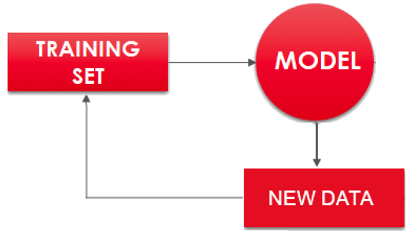
REINFORCEMENT LEARNING
Reinforcement Learning
In maniera similare al unsupervised learning, nel reinforcement learning non forniamo all’algoritmo degli esempi da cui apprendere, ma gli forniamo un metodo per la valutazione della qualità della soluzione ottenuta, portandolo a massimizzare tale valore.
Il reinforcement learning viene utilizzato in particolare in questi casi:
Anomaly detection: vogliamo monitorare la presenza di anomalie tramite delle metriche.
Autonomous Agent: vogliamo che un agente (software o hardware) esegua una efficientemente una azione in maniera autonoma.

Slide 11
CAMPI DI APPLICAZIONE
Cosa piace ai miei clienti?
Chi è intenzionato a comprare il mio prodotto?
Quanto cresceranno gli investimenti?
C’è qualche errore?
4
3
0.4
2
error
1
0.2
0
0
-1
-0.2
-2
-0.4
error
-3
-0.6
-4
3
-0.5
-0.4
-0.3
-0.2
-0.1
0
0.1
0.2
-3
-2
-1
0
1
2
?
?
?
?

Slide 12
CAMPI DI APPLICAZIONE
Cosa piace ai miei clienti?
Chi è intenzionato a comprare il mio prodotto?
Quanto cresceranno gli investimenti?
C’è qualche errore?
4
3
0.4
2
error
1
0.2
0
0
-1
-0.2
-2
-0.4
error
-3
-0.6
-4
3
-0.5
-0.4
-0.3
-0.2
-0.1
0
0.1
0.2
-3
-2
-1
0
1
2
RECOMENDERS
(CLUSTERING)
CLASSIFICAZIONE
REGRESSIONE
ANOMALY DETECTION

Slide 13

TECNICHE DI MACHINE LEARNING
Focus on:
Regressione
Classificazione
Alberi Decisionali e Random Forest
Clustering
MODELLI

Slide 14
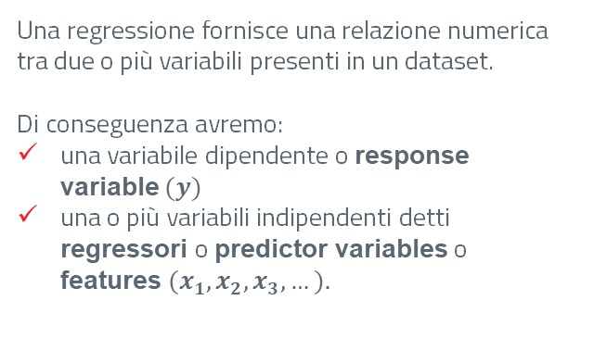
TECNICHE DI MACHINE LEARNING: REGRESSIONE
Regressione
Una regressione fornisce una relazione numerica tra due o più variabili presenti in un dataset.
Di conseguenza avremo:
una variabile dipendente o response variable $(y)$
una o più variabili indipendenti detti regressori o predictor variables o features ${(x}_{1},x_{2},x_{3}, …).$

Slide 15
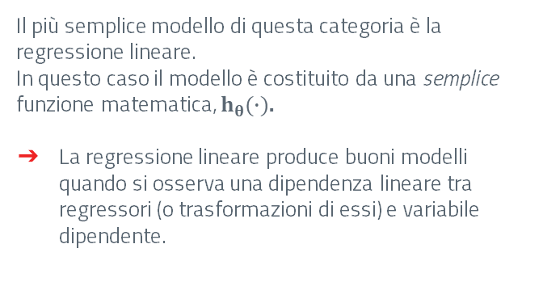
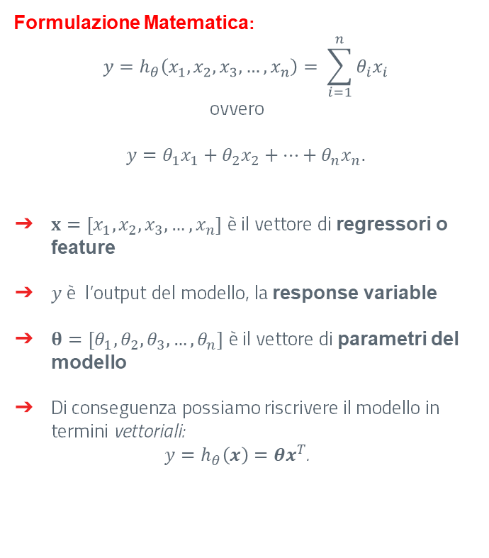
Formulazione Matematica:
$$y=h_{θ}\left(x_{1},x_{2},x_{3},…,x_{n}\right)= \sum_{i=1}^{n}{θ_{i}x_{i}}$$
ovvero
$$y=θ_{1}x_{1}+θ_{2}x_{2}+…+θ_{n}x_{n}.$$
$x=[x_{1},x_{2},x_{3},…,x_{n}]$ è il vettore di regressori o feature
$y$ è l’output del modello, la response variable
$θ={[θ}_{1},θ_{2},θ_{3},…,θ_{n}]$ è il vettore di parametri del modello
Di conseguenza possiamo riscrivere il modello in termini vettoriali:
$y=h_{θ}\left(x\right)=θx^{T}$.
TECNICHE DI MACHINE LEARNING: REGRESSIONE
Regressione Lineare
Il più semplice modello di questa categoria è la regressione lineare.
In questo caso il modello è costituito da una semplice funzione matematica, $h_{θ}(∙)$.
La regressione lineare produce buoni modelli quando si osserva una dipendenza lineare tra regressori (o trasformazioni di essi) e variabile dipendente.

Slide 16
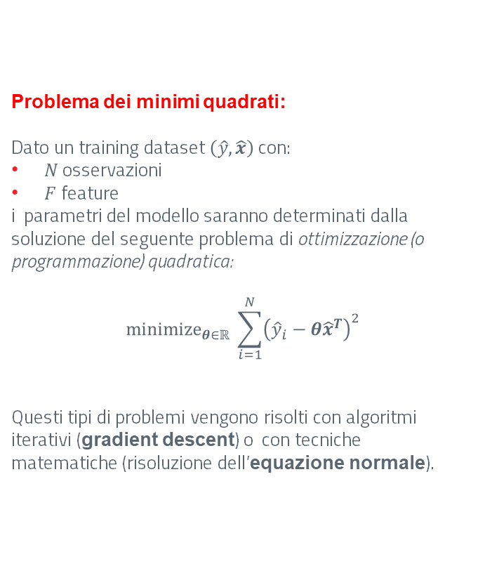
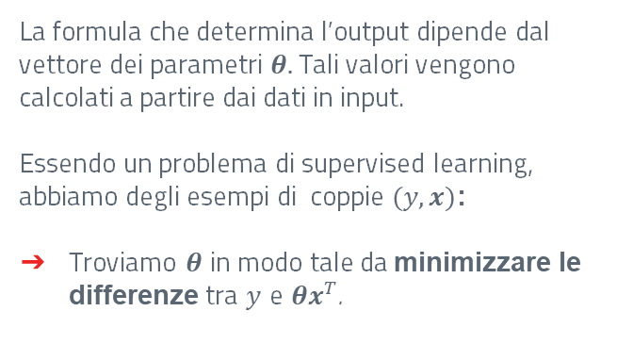
Problema dei minimi quadrati:
Dato un training dataset $\left(\hat{y},\hat{x}\right)$ con:
$N$ osservazioni
$F$ feature
i parametri del modello saranno determinati dalla soluzione del seguente problema di ottimizzazione (o programmazione) quadratica:
$${minimize}_{θ∈ℝ} \sum_{i=1}^{N}{{\left({\hat{y}}_{i}−θ{\hat{x}}^{T}\right)}^{2}}$$
Questi tipi di problemi vengono risolti con algoritmi iterativi (gradient descent) o con tecniche matematiche (risoluzione dell’equazione normale).
TECNICHE DI MACHINE LEARNING: REGRESSIONE
Definizione dei parametri
La formula che determina l’output dipende dal vettore dei parametri $θ.$ Tali valori vengono calcolati a partire dai dati in input.
Essendo un problema di supervised learning, abbiamo degli esempi di coppie $(y,x)$:
Troviamo $θ$ in modo tale da minimizzare le differenze tra $y$ e $θx^{T}$.

Slide 17
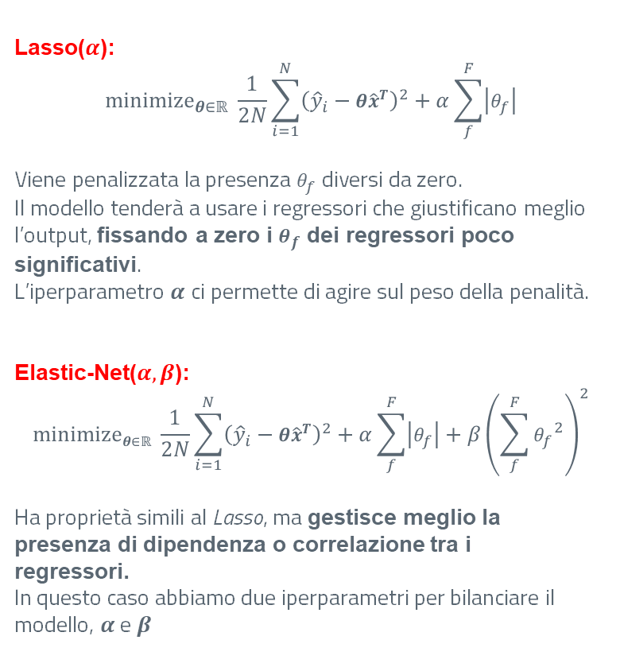
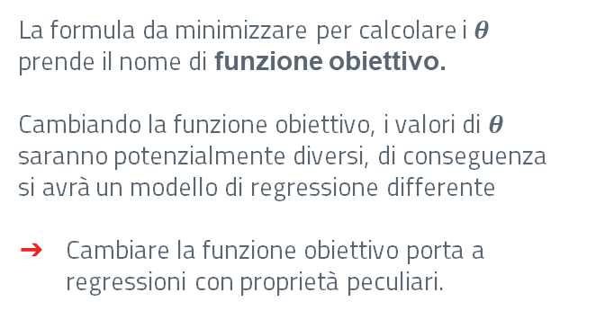
Lasso($α$):
$${minimize}_{θ∈ℝ} \frac{1}{2N}\sum_{i=1}^{N}{{\left({\hat{y}}_{i}−θ{\hat{x}}^{T}\right)}^{2}}+α\sum_{f}^{F}{\left|θ_{f}\right|}$$
Viene penalizzata la presenza $θ_{f}$diversi da zero.
Il modello tenderà a usare i regressori che giustificano meglio l’output, fissando a zero i $θ_{f}$ dei regressori poco significativi.
L’iperparametro $α$ ci permette di agire sul peso della penalità.
Elastic-Net($α,β$):
$${minimize}_{θ∈ℝ} \frac{1}{2N}\sum_{i=1}^{N}{{\left({\hat{y}}_{i}−θ{\hat{x}}^{T}\right)}^{2}}+α\sum_{f}^{F}{\left|θ_{f}\right|}+β{\left(\sum_{f}^{F}{{θ_{f}}^{2}}\right)}^{2}$$
Ha proprietà simili al Lasso, ma gestisce meglio la presenza di dipendenza o correlazione tra i regressori.
In questo caso abbiamo due iperparametri per bilanciare il modello, $α$ e $β$
TECNICHE DI MACHINE LEARNING: REGRESSIONE
Altri esempi
La formula da minimizzare per calcolare i $θ$ prende il nome di funzione obiettivo.
Cambiando la funzione obiettivo, i valori di $θ$ saranno potenzialmente diversi, di conseguenza si avrà un modello di regressione differente
Cambiare la funzione obiettivo porta a regressioni con proprietà peculiari.

Slide 18
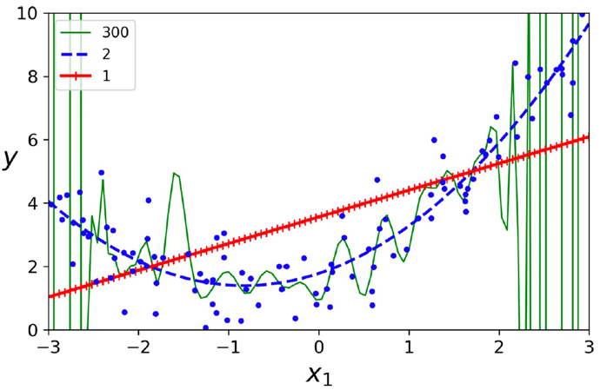
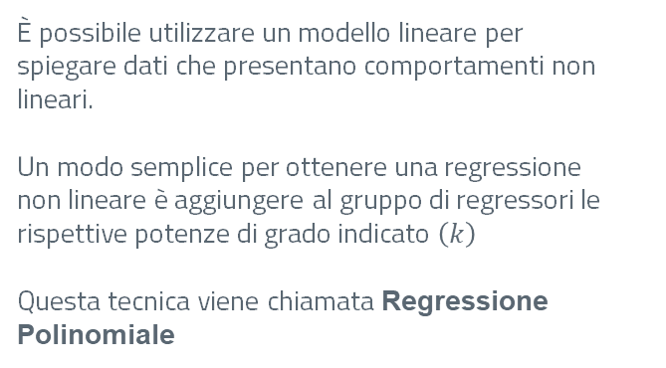
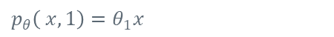
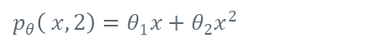
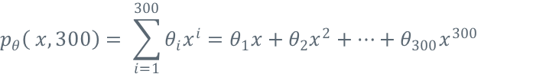
Esempio: un solo regressore $x$, elevato fino alla potenza $k$
TECNICHE DI MACHINE LEARNING: REGRESSIONE NON LINEARE
$y=p_{θ}\left( x, k\right)$
Regressione Polinomiale
È possibile utilizzare un modello lineare per spiegare dati che presentano comportamenti non lineari.
Un modo semplice per ottenere una regressione non lineare è aggiungere al gruppo di regressori le rispettive potenze di grado indicato $\left(k\right)$
Questa tecnica viene chiamata Regressione Polinomiale
$$p_{θ}\left( x,1\right)=θ_{1}x$$
Cosa è k?
$$p_{θ}\left( x,2\right)=θ_{1}x+θ_{2}x^{2}$$
$$p_{θ}\left( x,300\right)= \sum_{i=1}^{300}{θ_{i}x^{i}}=θ_{1}x+θ_{2}x^{2}+…+θ_{300}x^{300}$$

Slide 19
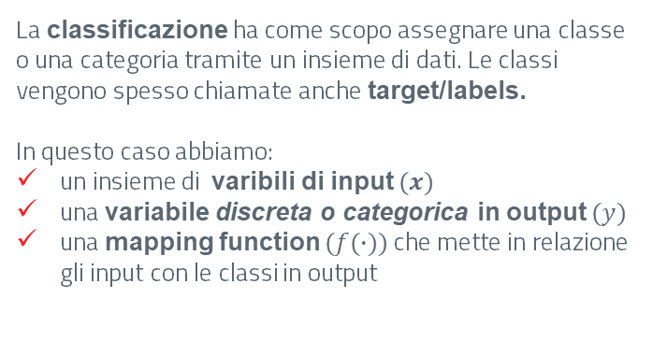
TECNICHE DI MACHINE LEARNING: CLASSIFICAZIONE
Classificazione
La classificazione ha come scopo assegnare una classe o una categoria tramite un insieme di dati. Le classi vengono spesso chiamate anche target/labels.
In questo caso abbiamo:
un insieme di varibili di input $(x)$
una variabile discreta o categorica in output $(y)$
una mapping function $(f(∙))$ che mette in relazione gli input con le classi in output

Slide 20
TECNICHE DI MACHINE LEARNING: CLASSIFICAZIONE
K-nearest neighbors
K = 3
K = 5
Il K-nearest neighbors è un semplice modello di classificazione che consiste in:
Prendere un punto (un nuovo dato)
Calcolare le distanze rispetto alle altre osservazioni
Definire il vicinato (neighborhood) prendendo tra le osservazioni le prime K vicine
Assegnare alla nuova osservazione la classe con maggior frequenza nel vicinato
K = 3
La maggior parte del vicinato è rossa.
Il nuovo dato sarà rosso.
K = 5
La maggior parte del vicinato è blu.
Il nuovo dato sarà blu.
Modificare gli iperparametri del modello cambia il risultato finale.

Slide 21
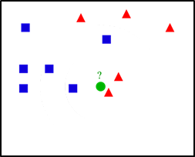
Un iperpiano è una figura N-1 dimensionale in uno spazio N-dimensionale.
Esempi:
N=1: l’iperpiano è rappresentato da un punto
N=3: l’iperpiano è rappresentato da un piano
N=4: l’iperpiano è rappresentato da uno spazio tridimensionale
TECNICHE DI MACHINE LEARNING: CLASSIFICAZIONE
Classificatore Lineare
Un classificatore lineare consiste nella ricerca di un iperpiano separatore che divida lo spazio dei dati in spazi appartenti a classi differenti.
A volte sono presenti più iperpiani lineari che soddisfano questo requisito, e ciò porta ambiguità nella scelta.
Tuttavia, un iperpiano lineare che divida i dati in classi nette potrebbe anche non esistere. In tal caso sono necessarie delle strategie aggiuntive.
Non esistono iperpiani lineari che dividano le classi
La scelta dell’iperpiano impatta fortemente la classificazione finale.
Quanti iperpiani separatori ci sono in questo esempio?

Slide 22
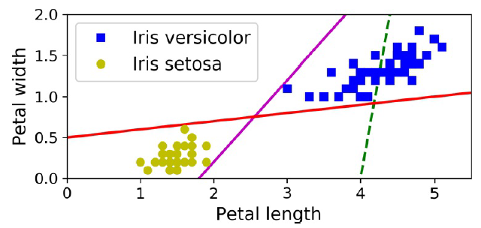
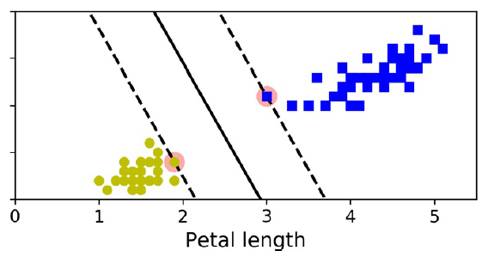
TECNICHE DI MACHINE LEARNING: CLASSIFICAZIONE
Ho infinite scelte di iperpiani separatori
Support Vector Machine
Il classificatore Support Vector Machine (SVM) è un potente e versatile modello di ML, in grado di definire classificazioni lineari (e non), regressioni e anche individuare gli outlier.
Tali modelli sono particolarmente adatti per classificazioni su dataset di piccola o media dimensione.
Margine: distanza che intercorre tra l’iperpiano separatore e il suo punto più vicino (indipendentemente dalla classe)
Il classificatore SVM seleziona l’iperpiano che che massimizza il margine.
Intuitivamente il SVM seleziona l’iperpiano che individua la strada piu larga possible tra le classi.

Slide 23
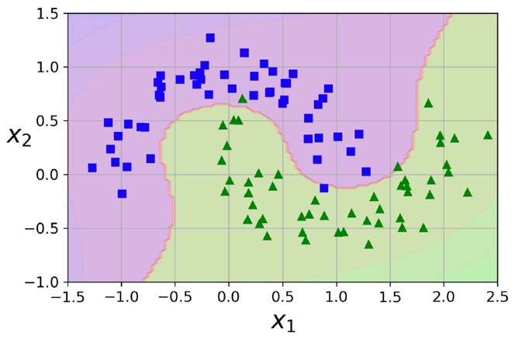
TECNICHE DI MACHINE LEARNING: CLASSIFICAZIONE
SVM Non-Lineare
Un SVM può anche gestire una classificazione non lineare applicando delle trasformazioni alle feature (in maniera similare a quanto visto per la regressione polinomiale)

Slide 24
TECNICHE DI MACHINE LEARNING: CLASSIFICAZIONE
Kernel-trick
Il Kernel-trick consiste nell’utilizzo di particolari trasformazioni spaziali, detti Kernel, che aumentano la dimensione dello spazio dei dati.
L’Idea è che se i dati non sono linearmente separabili un uno spazio N-dimensionale,lo potrebbero essere in uno spazio N+1-dimensionale.
Si procede alla trasformazione spaziale, si effettua la classificazione e infine si torna nello spazio di partenza con le categorie assegnate

Slide 25
TECNICHE DI MACHINE LEARNING: ALBERI DECISIONALI
Alberi Decisionali
Un albero decisionale è una struttura a flowchart in cui:
ogni nodo interno rappresenta una condizione su un attributo
ogni ramo rappresenta la risposta alla condizione del nodo
ogni nodo foglia rappresenta un assegnamento di classe.

Slide 26
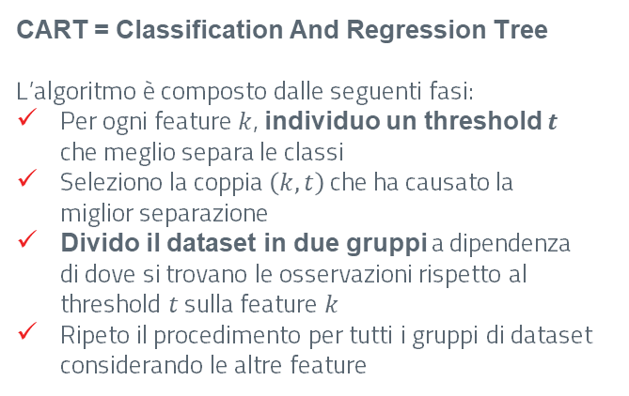
TECNICHE DI MACHINE LEARNING: ALBERI DECISIONALI
Algoritmo CART
CART = Classification And Regression Tree
L’algoritmo è composto dalle seguenti fasi:
Per ogni feature $k$, individuo un threshold $t$ che meglio separa le classi
Seleziono la coppia $\left(k,t\right)$ che ha causato la miglior separazione
Divido il dataset in due gruppi a dipendenza di dove si trovano le osservazioni rispetto al threshold $t$ sulla feature $k$
Ripeto il procedimento per tutti i gruppi di dataset considerando le altre feature

Slide 27
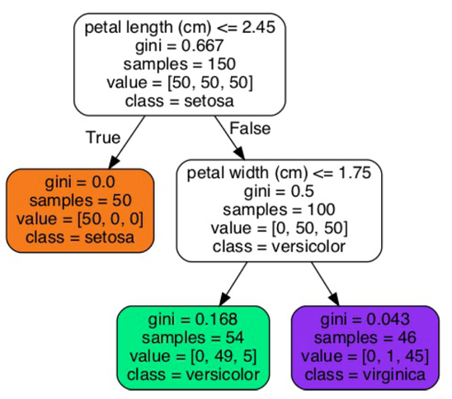
TECNICHE DI MACHINE LEARNING: ALBERI DECISIONALI
Classificare con alberi
A seguito della creazione dei nodi interni e delle foglie dell’albero la classificazione di nuove osservazioni avviene con questi passaggi:
Partendo dalla radice (primo nodo interno) osservando il valore della condizione del nodo, si sceglie coerentemente il percorso da seguire
Si reitera questo procedimento per ogni nodo interno
Quando si raggiunge una foglia, abbiamo ottenuto la classificazione

Slide 28
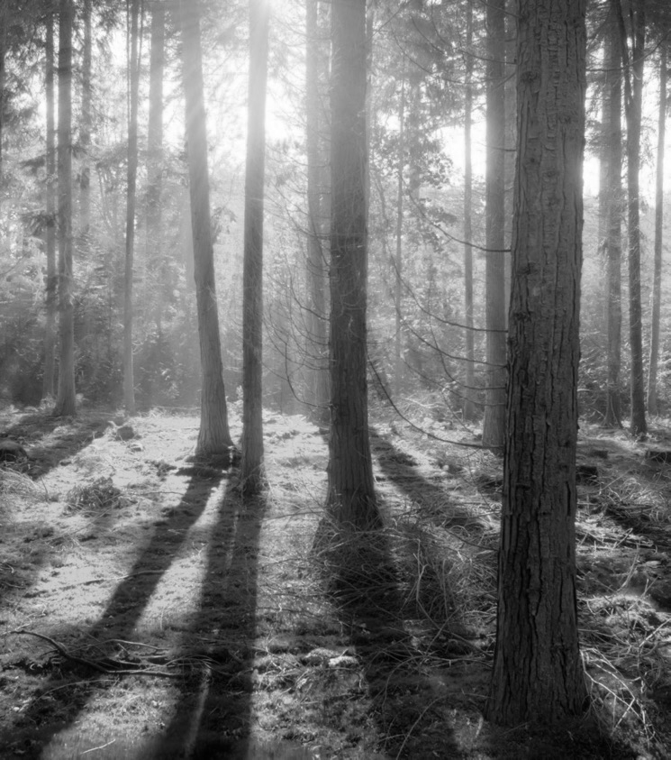
TECNICHE DI MACHINE LEARNING: RANDOM FOREST
Ensable Learning
Aggregando l’output di modelli differenti, a volte si ottengono risultati migliori rispetto all’utilizzo di un singolo modello addestrato su tutto il dataset.
Un insieme di modelli che eseguono la stessa stima viene chiamato ensemble.
La tecnica che usa differenti alberi decisionali per ottenere un migliore output viene chiamata Random Forest.

Slide 29
L’overfitting è l’eccessiva specializzazione del modello sul training set. Quando si ha overfitting, il modello produce scarsi risultati per i dati non presenti nel training set.
Esistono tecniche e indicatori che individuano i casi di overfitting.
Esempi (un po’ estremi):
Un albero con 200 nodi addestrato su 200 osservazioni
Una regressione polinomiale di grado 300 con 300 osservazioni
TECNICHE DI MACHINE LEARNING: RANDOM FOREST
Random Forest
Per sua natura, l’albero decisionale spesso pecca di overfitting.
Per ovviare a questo inconveniente si crea una random forest:
Si creano diversi alberi decisionali con un numero ristretto di feature casuali.
Per una nuova osservazione, ogni singolo albero produce una propria classificazione.
Si raccolgono i vari risultati, e la classe con maggior frequenza viene scelta come classe definitiva

Slide 30
TECNICHE DI MACHINE LEARNING: CLUSTERING
Clustering
Nella Cluster analysis (o clustering) l’obbiettivo è raggruppare un insieme di oggetti in modo tale che gli oggetti in un gruppo (detto cluster) siano più simili tra di loro rispetto a quelli assegnata a gruppi differenti.
Come nella classificazione, l’obbiettivo è assegnare ad un oggetto una etichetta. Tuttavia, a differenza della classificazione, nel clustering non abbiamo risposte corrette da cui apprendere.
È un algoritmo non supervisionato

Slide 31
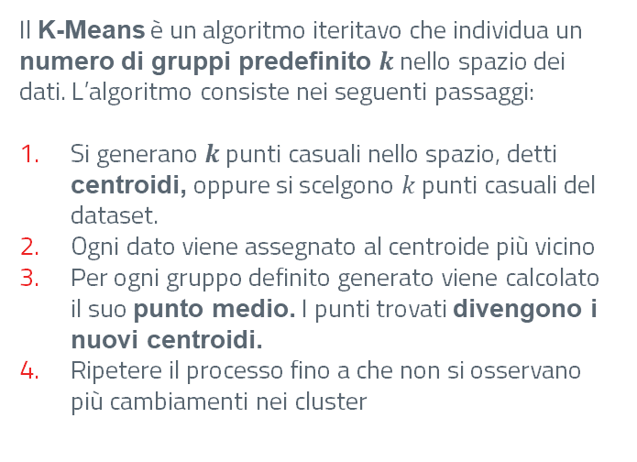
TECNICHE DI MACHINE LEARNING: CLUSTERING
K-Means
Il K-Means è un algoritmo iteritavo che individua un numero di gruppi predefinito $k$ nello spazio dei dati. L’algoritmo consiste nei seguenti passaggi:
Si generano $k$ punti casuali nello spazio, detti centroidi, oppure si scelgono $k$ punti casuali del dataset.
Ogni dato viene assegnato al centroide più vicino
Per ogni gruppo definito generato viene calcolato il suo punto medio. I punti trovati divengono i nuovi centroidi.
Ripetere il processo fino a che non si osservano più cambiamenti nei cluster
L’algoritmo è molto sensibile alla variazione dei centroidi iniziali.
Spesso si adotta un approccio multi-start
Il numero di gruppi è un iperparametro molto importante

Slide 32
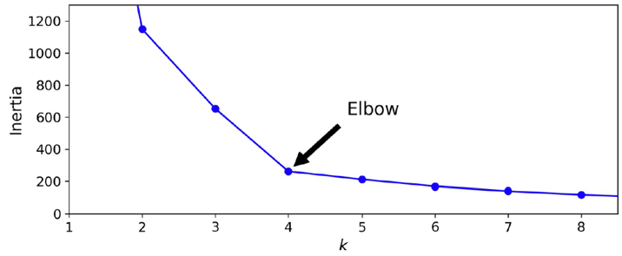
TECNICHE DI MACHINE LEARNING: CLUSTERING
Quanti cluster?
Il metodo del gomito (o elbow method) consiste nei seguenti passaggi:
Utilizzare più volte l’algoritmo K-Means con un numero crescente di cluster
Per ogni clusterizzazione calcolare il valore di inerzia (la somma degli scarti quadratici tra punti e rispettivi centroidi)
Creare un grafico che mostri il valore di inerzia al crescere dei numeri di gruppi
Il numero di cluster corretto è quello in corrispondenza del gomito della curva, (ovvero dove la curva ha una maggiore variazione di pendenza)

Slide 33
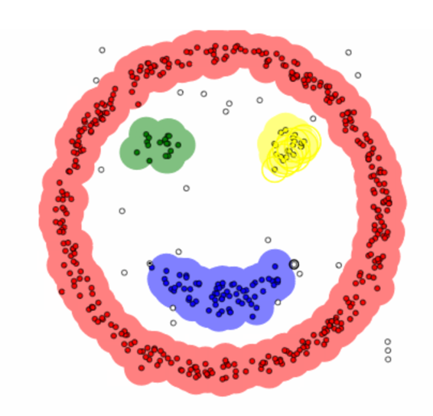
TECNICHE DI MACHINE LEARNING: CLUSTERING
DBSCAN
Density-Based Spatial Clustering of Applications with Noise (DBSCAN) è un algoritmo che definisce cluster di regioni continue ad alta densità.
Si estrae un punto a caso nel dataset e si calcola il vicinato entro un raggio predefinito.
Se il vicinato così definite è non-vuoto, si unicono i cluster individuati e il punto.
Continuare fino a che tutti I punti non vengono visitati.

Slide 34
GRAZIE

